Slide 1


Đề tài:
ỨNG DỤNG THUẬT TOÁN LOGISTIC REGRESSION VÀ THUẬT TOÁN SUPPORT VECTOR MACHINE ĐỂ DỰ ĐOÁN GIÁ NHÀ Ở VIỆT NAM
Thành viên: Nhóm 14
1. Hoàng Thị Mai
2. Nguyễn Thị Hồng Hải
Giảng viên phụ trách:
PGS.TS Nguyễn Thanh Tùng

Slide 2
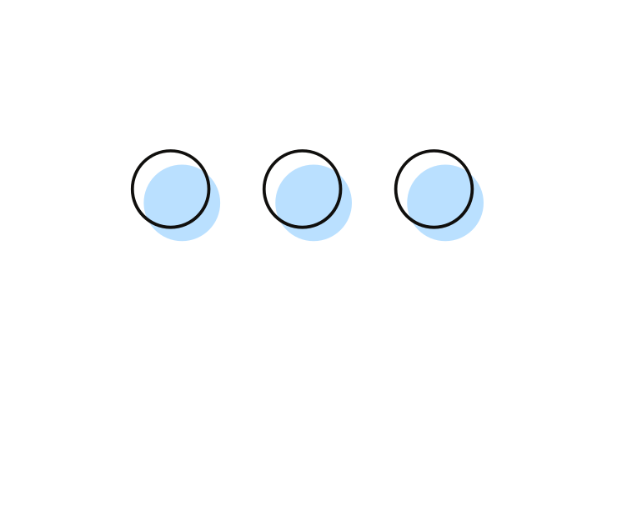
01
Mô tả bài toán
Nội dung:
02
Công việc thực hiện
03
Các phương pháp học máy
04
Mô tả dữ liệu bài toán
05
Kết quả
06
Kết luận

Slide 3

01. Mô tả bài toán
Input (11 giá trị):
● BEDROOMS ( PHÒNG NGỦ )
● BATHROOMS ( PHÒNG TẮM )
● STORIES (TỒN TẠI)
● MAINROAD ( ĐƯỜNG CHÍNH )
● GUESTROOM ( PHÒNG KHÁCH )
● BASEMENT (TẦNG HẦM)
● HOTWATERHEATING (BÌNH NÓNG LẠNH)
● AIRCONDITIONING (ĐIỀU HÒA NHIỆT ĐỘ)
● PARKING (BÃI ĐẬU XE)
● PREFAREA (KHO)
● FURNITURETATUS (NỘI THẤT)
Output: dự đoán giá nhà
● PRICE_SEGMENT (TẦM GIÁ)

Slide 4

02. Công việc thực hiện
B1: Thu thập dữ liệu bài toán
B2: Xác định tập dữ liệu của bài toán
B3: Mô tả ma trận dữ liệu (X), nhãn lớp (Y)
B4: Chia tập dữ liệu thành 2 phần: 70% dùng để huấn luyện mô hình, 30% dùng để kiểm tra sự phù hợp của mô hình.
B5: Dùng tập dữ liệu kiểm tra để so sánh tỷ lệ mẫu được phân chia lớp đúng của hai thuật toán Logistic regression và Support vector machine trên python.

Slide 5
03. Các phương pháp học máy
Logistic Regression là 1 thuật toán phân loại được dùng để gán các đối tượng cho 1 tập hợp giá trị rời rạc (như 0, 1, 2, ...)
Cây quyết định (support vector machine, SVM) là một trong những thuật toán phân loại phổ biến và hiệu quả.

Slide 6

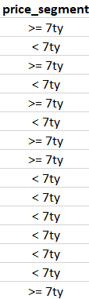
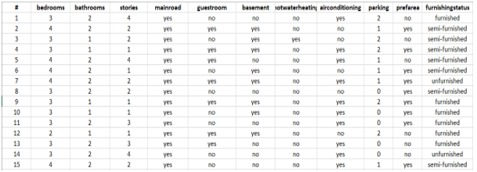
04. Mô tả dữ liệu bài toán
Ma trận dữ liệu X
Ma trận nhãn lớp Y

Slide 7
04. Mô tả dữ liệu bài toán
Chia tập dữ liệu thành 2 phần:
+ Dữ liệu tập huấn luyện (Training) : gồm 105 mẫu dữ liệu
+ Dữ liệu tập kiểm tra (Testing) : gồm 45 mẫu dữ liệu

Slide 8
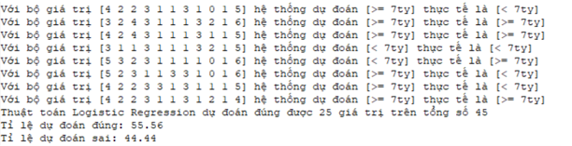
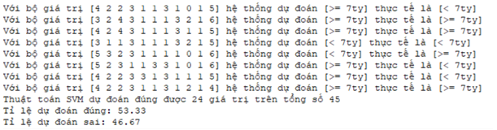
05. Kết quả
Phương pháp Logistic Regression
Phương pháp Support Vector Machine

Slide 9
06. Kết luận
Xây dựng được mô hình bài toán dự đoán giá nhà từ 2 phương pháp Logistic Regression và Support Vector Machine.
Tìm được phương pháp tối ưu xây dựng mô hình bài toán phù hợp.
Tạo hai giao diện nhập số liệu mới và hiển thị kết quả dự đoán sử dụng hai thuật toán trên.

Slide 10
07. Tài liệu tham khảo
1. Tham khảo slide “Học máy” của thầy PGS.TS Nguyễn Thanh Tùng
2. Tài liệu file: https://github.com/tiepvupsu/ebookMLCB của thầy Vũ Hữu Tiệp
3. Dataset:https://www.kaggle.com/

Slide 11

Thank you for listening^-^
Love always, Tran Hog Diep

